Slide 1
LÍNEAS IMAGINARIAS
Asignatura: Historia, Geografia y Cs. Sociales
Curso: 3º Básicos

Slide 2
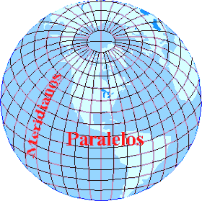
Para localizar un punto sobre la superficie terrestre se recurre a las coordenadas geográficas. Éstas constituyen un sistema geométrico imaginario de Meridianos Y Paralelos.

Slide 3
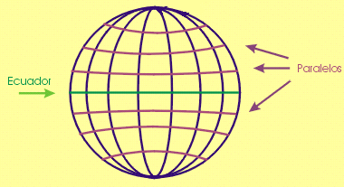
PARALELOS
La Línea del Ecuador. Es una línea imaginaria al centro del globo terráqueo que divide a la Tierra en dos Hemisferios Norte y Sur. Las líneas paralelas a esta son Los Paralelos.
Hemisferio Norte
Hemisferio Sur

Slide 4
Otras líneas Paralelas importantes son:

Slide 5
MERIDIANOS
Los Meridianos, también llamados líneas de longitud, van de polo a polo. Divide a la Tierra en dos Hemisferios:_ Hemisferio Occidente y Hemisferio Oriente.
Occidente
Oriente

Slide 6
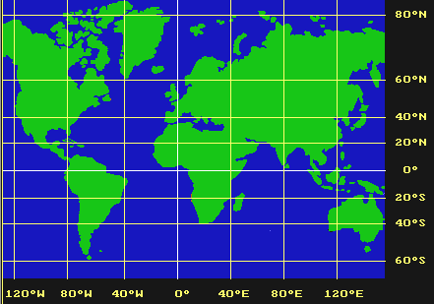
Así veremos representada la Tierra dibujados sus paralelos y meridianos
Longitud 0
Latitud 0
Línea del Ecuador

